Slide 1
TIẾNG VIỆT 4
Tập 1
Tuần 10
Luyện từ và câu: Động từ

Slide 2
Ấn để đến trang sách

Slide 3
Em hãy lấy ví dụ về những từ ngữ miêu tả hoạt động
Nhảy dây
Đọc sách
Ôm

Slide 4
Ấn để đến trang sách

Slide 5
1) Tìm các từ chỉ hoạt động, trạng thái trong những câu dưới đây:
a) Các cụ già nhặt cỏ, đốt lá. Mấy chú bé đi tìm chỗ ven suối để bắc bếp thổi cơm.
Tô Hoài
b) Hoa sầu riêng trổ vào cuối năm.
Mai Văn Tạo

Slide 6
2) Các từ vừa tìm được ở bài tập 1 chỉ hoạt động, trạng thái của những sự vật nào?
 | Sự vật | Hoạt động, trạng thái
Câu a
Câu b
Các cụ già
nhặt, đốt
Mấy chú bé
tìm, thổi, bắc
Hoa sầu riêng
trổ

Slide 7
5 từ chỉ hoạt động và 1 từ chỉ trạng thái
vừa tìm được là động từ
Động từ là từ chỉ hoạt động, trạng thái của sự vật
Em đá bóng – “đá” là động từ chỉ hoạt động.
Hoa đang nở - “nở” là động từ chỉ trạng thái.

Slide 8
Khi được dùng với ý nghĩa bị động, động từ chỉ
hoạt động sẽ chuyển thành động từ chỉ trạng thái
Bố em treo quạt lên tường. –> treo là động từ chỉ hoạt động.
Chiếc quạt treo trên tường. –> treo là động từ chỉ trạng thái.
Chiếc quạt được treo trên tường. –> treo là động từ chỉ trạng thái.

Slide 9
Ấn để đến trang sách

Slide 10
1) Tìm động từ trong đoạn kịch sau:
Em bé nhỏ nhất: (Từ phía góc phòng chạy ra) Em chào anh Tin-tin! Chào chị Mi-tin!
Tin-tin, Mi-tin: Sao cậu biết tên chúng mình?
Em bé nhỏ nhất: Bởi vì em sẽ là em của anh và chị.
Mi-tin: Thế nào? Em sẽ ra đời ở nhà chị à?
Em bé nhỏ nhất: Đúng thế! Sang năm, em sẽ ra đời. Nhưng anh chị đừng có trêu chọc em nhé! Nào, hãy ôm em đi! (Tin-tin, Mi-tin và em bé ôm nhau.)

Slide 11
.
2) Viết một đoạn văn ngắn (3 - 5 câu) nói về những việc em thường làm hằng ngày ở nhà hoặc ở trường và niềm vui của em khi làm những việc ấy. Chỉ ra các động từ em đã dùng trong đoạn văn đó
Đoạn văn mẫu:
Ở nhà, em thường nhặt rau, phơi quần áo và quét dọn. Còn ở lớp, em thường lau bảng. Em rất vui mỗi khi làm được một việc có ích.

Slide 12
Ấn để đến trang sách

Slide 13
CHUẨN BỊ BÀI MỚI
Bài viết 2:
Luyện tập tả cây cối (Viết bài văn)

Slide 15
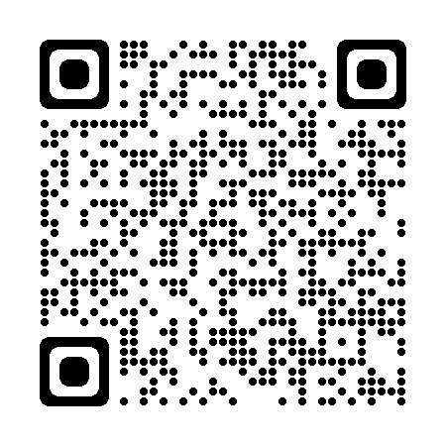
Để kết nối cộng đồng giáo viên và nhận thêm nhiều tài liệu giảng dạy,
mời quý thầy cô tham gia Group Facebook
theo đường link:
Hoc10 – Đồng hành cùng giáo viên tiểu học
Hoặc truy cập qua QR code

